Slide 1
Design driven Innovation Programme (DIP)
Anne E Bull
Cathrin Blitzner Møller
D

Slide 2
«Can we make patient bedside units less hospital-like?»
«Does a prosthetic glove need to look like skin ?»
«How can we make a self tester that will increase the probability of discovering infectious diseases at an early stage?»
«How can we use service design to better the lives of cancer patients?»

Slide 3
9 years 61 000 000 Nok 147 projects
40 % = innovation of services, the rest= products, business models and businessdevelopment
Notes:
147 PROSJEKTER
I løpet av åtte år er det delt ut 61 millioner kroner til i alt 147 prosjekter
Rundt 40 prosent av prosjektene handler om innovasjon av tjenester, mens de øvrige omfatter produkt, forretnings-modell og organisasjonsutvikling

Slide 4
Notes:
Det er en stor spredning av prosjekter både iht størrelse og bransje og I alle disse prosjektene bidrar design eller har bidratt til store innovasjoner gjennom nye produkter, tjenester eller forretningsmodeller.

Slide 6
What is DIP?
The main of the programme is to strengthen the development of new products and services in existing enterprises, by deploying a methodical, user-managed and design-driven innovation methodology from the idea phase.

Slide 7
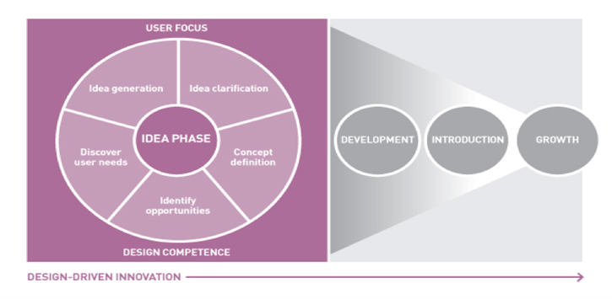

Slide 8
Design driven innovation draws upon logic, imagination, intuition, and systemic reasoning, to explore possibilities of what could be, and to create desired outcomes that benefit the end user -the customer.

Slide 9
“The design process could be called antifragile — a system that gains from disorder — like a forest fortified by fire or a muscle strengthened by stress”
(Taleb, 2012)

Slide 10
Who can apply?

Slide 11
What type of projects are eligible?

Slide 12
How much funding can I apply for?
Notes:
Bedrifter kan få inntil 50% støtte av prosjektets totalkostnad
Som en del av ditt eget økonomiske bidrag i DIP-prosjektet, kan du inkludere lønnskostnader for egne ansatte som er involvert i prosjektet
Gjennomsnittlig støtte er NOK 450 000,00
DIP er en åpen konkurransearena

Slide 13
DOGAs service after the project
Follow up meetings
Government soft funding guide
PR
Exposure
Network
Conferences

Slide 14
You will have to provide
Reports
Designers end-report
Be available for follow up meetings
Share experienses and results

Slide 16
Application deadline May 16th 2018
www.doga.no/dip

